Slide 1
Développement de l’économie circulaire pour le recyclage des enrobés bitumineux, des graves et des bétons
Etat du Valais
Service de la mobilité
40ème anniversaire de l’AVST, sept. 2021

Slide 2
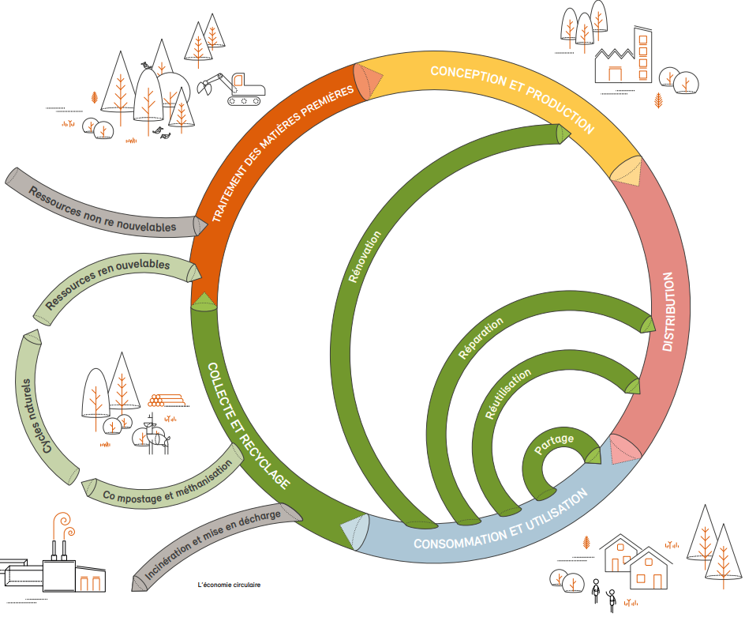


Contexte
Economie linéaire : extraction et transformation des matières premières qui sont vendues, consommées et jetées
Economie circulaire : extraction et transformation des matériaux premières sur une durée aussi longue que possible en réintégrant les matériaux et les produits dans le circuit

Slide 3
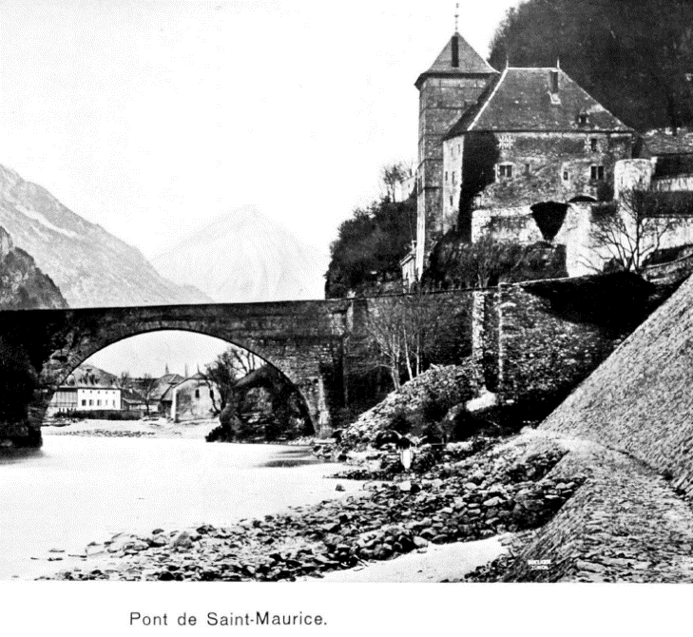
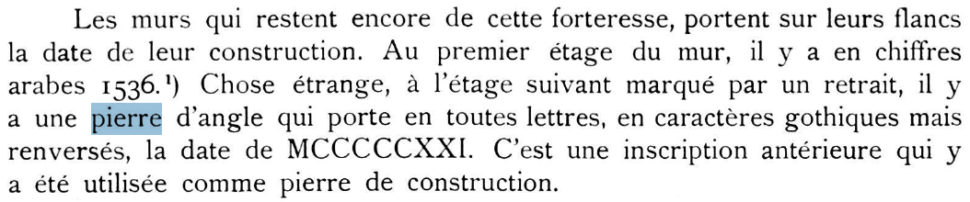
Contexte
Mise en application de ce principe
Hier : réutilisation de pierres de construction
Source:

Slide 4
Contexte
Mise en application de ce principe
Aujourd’hui : utilisation de matériaux minéraux de recyclages
En triant et recyclant les matériaux minéraux de démolition
  Économie de ressources naturelles
  Economie de volumes (et taxes) de décharge
  Réintroduction d’un % de l’ouvrage déconstruit dans le cycle des matériaux
  C’est notre contribution à l’économie circulaire!

Slide 5
Bases légales et impulsions politiques
Niveau fédéral :
  Ordonnance sur la limitation et l'élimination des déchets (OLED) en vigueur depuis le 01.01.2016
  Remplacement de l’Ordonnance sur le traitement des déchets (OTD, 10.12.1990)
  En Valais :
    Dès 2013 : plusieurs interventions au GC et DCE
    Création en 2013 :
      Sous-commission Ressources minérales nommée par le CE
      Commission de suivi des recyclés
      Parution en 2016 du Guide technique d’application pour l’utilisation de matériaux minéraux de recyclage
Notes:
DCE dès 2013
Commission Déchets et Ressources minérales dès 2013
Sous-commission Ressources minérales dès 2013

Slide 6
      Guide technique d’application pour l’utilisation de matériaux minéraux de recyclage (28.01.2016)
Partenaires
  AVE
  AVGB
  DMTE SDM et SCRN
  Plusieurs séance de sensibilisation et de formation ont suivi en 2016 et 2017
  Le guide et les cours peuvent être téléchargés sur www.ave-wbv.ch, onglet Technique / Documentation technique, ou sur www.vs.ch/web/sdm/documentation

Slide 7
      Guide technique d’application pour l’utilisation de matériaux minéraux de recyclage (28.01.2016)
Contenu
  les conditions-cadre à respecter pour la valorisation des déchets de chantier minéraux de recyclage, obtenir des matériaux recyclés de haute qualité, y compris pour les chantiers routiers
  Base
  Directive 2006 de l’OFEV «Valorisation des déchets de chantier minéraux»
    Cette directive est actuellement en cours de révision, mais est pour l’instant encore en vigueur
    Prochaine parution d’une Aide à l’exécution de l’OFEV
    Plusieurs changements sont attendus
  Le Guide technique VS sera mis à jour
Notes:
Plusieurs aides à l’exécution de l’OFEV. Concrétisation de l’OLED. Un des modules concernera les matériaux recyclés
Déchets de chantier minéraux : les matériaux bitumineux et non bitumineux, les bétons de démolition et les matériaux minéraux de démolition non triés

Slide 8
      Guide technique d’application pour l’utilisation de matériaux minéraux de recyclage (28.01.2016)
Destinataires
  Maitres d’ouvrages (y.c. communes)
  Ingénieurs
  Entrepreneurs
  Fournisseurs
  Le guide inclut notamment 3 chapitres spécifiques :
    Enrobés de recyclage
    Graves de recyclage
    Bétons de recyclage

Slide 9
      Guide technique d’application pour l’utilisation de matériaux minéraux de recyclage (28.01.2016)
Destinataires
  Maitres d’ouvrages (yc communes)
  Ingénieurs
  Entrepreneurs
  Fournisseurs
  Le guide inclut notamment 3 chapitres spécifiques :
    Enrobés de recyclage
    Graves de recyclage
    Bétons de recyclage
  Un document récapitulatif des définitions et normes

Slide 10
      Guide technique d’application pour l’utilisation de matériaux minéraux de recyclage (28.01.2016)
Destinataires
  Maitres d’ouvrages (yc communes)
  Ingénieurs
  Entrepreneurs
  Fournisseurs
  Le guide inclut notamment 3 chapitres spécifiques :
    Enrobés de recyclage
    Graves de recyclage
    Bétons de recyclage
  Un document récapitulatif des définitions et normes
  Un catalogue des éléments de construction pour les travaux

Slide 11
Conclusion
Nous vous invitons fortement
  A parcourir ce guide technique
  À demander à vos bureaux mandataires / entreprises des variantes avec des matériaux recyclés
A cet effet, votre président M. Ménétrey est maintenant membre de la Commission de suivi des recyclés

Slide 12
MERCI POUR VOTRE ATTENTION

